Slide 1
FISURA Y PRURITO ANAL
López Urias Alejandra
Dr. Gómez Castaños Paulo
VI-2

Slide 2
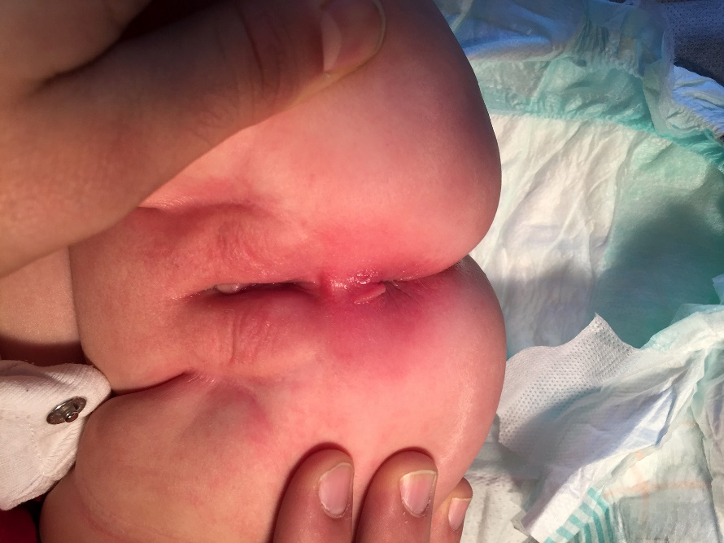
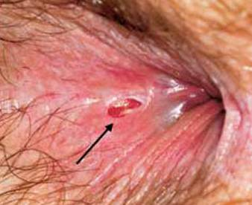
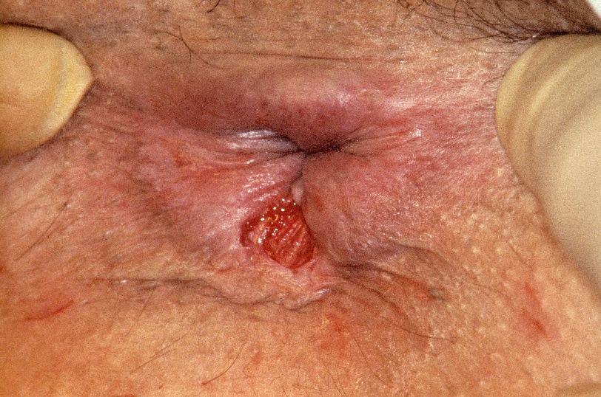
FISURA ANAL
¿QUÉ ES?
Hendidura/desgarro longitudinal de la piel del canal anal que comienza en el borde anal y se puede extender hasta la línea dentada.
Causa más frecuente
de hemorragia rectal en los lactantes

Slide 3
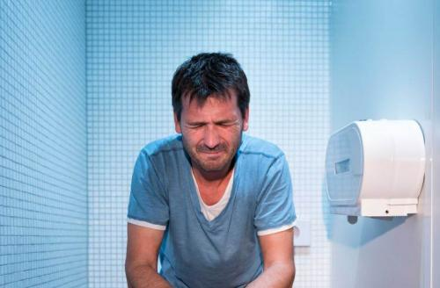
FISURA ANAL
Se da de igual manera en hombres y mujeres
FISIOPATOLOGÍA:
Espasmo del esfínter anal interno (hipertonía) [causando ulceración isquémica] con lo que se produce dolor al defecar, aumentando el estreñimiento y ocasionando aumento de la fisura
LOCALIZACIÓN:
90% línea media del margen anal posterior
10% línea media del margen anal anterior
Se piensa que el traumatismo durante la defecación, especialmente con la eliminación de heces duras o una diarrea explosiva, inicia la formación de una fisura

Slide 4
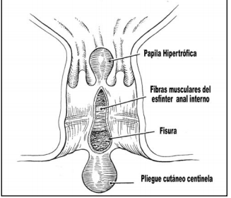
FISURA ANAL
Desgarro en cuyo fondo se ven fibras del esfínter interno
Fisura aguda
Fisura crónica
Diagnóstico
En ambas, manometría: hipertonía del esfínter anal interno
Desgarro con fibrosis en los bordes:
Extremo distal: hemorroide centinela (papilomas cutáneos edematosos en el borde)
Extremo proximal: papila anal hipertrófica (en px con fistula crónica)
El tacto rectal produce un dolor inhumano, aumenta el espasmo y se debe evitar

Slide 5
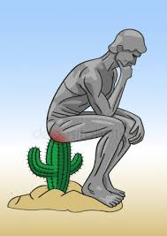
FISURA ANAL
CLÍNICA Y DIAGNOSTICO DIFERENCIAL
Dolor (síntoma mas frecuente y característico) que aumenta al defecar y persiste horas después
Rectorragia (menor que en las hemorroides)
Cualquier fisura que no esté localizada en la posición anterior o posterior, o que no cure debe alertar al médico sobre la posibilidad de otros diagnósticos:
Enfermedad de Crohn
Tuberculosis
Sífilis
Cáncer
Úlcera leucémica
Úlcera relacionada con VIH

Slide 6
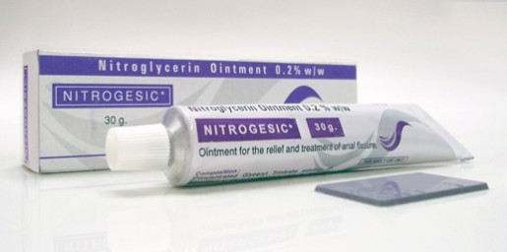
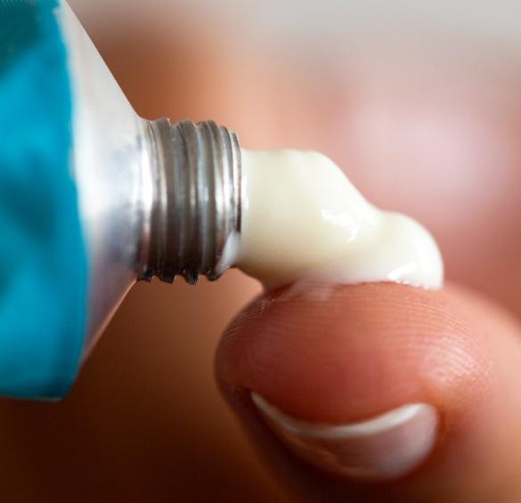
FISURA ANAL
Tratamiento
1
Comienza con una modificación de la dieta similar al tx conservado de las hemorroides
Uso de dedil o guante quirúrgico para aplicar la pomada, evitando la absorción a través de la piel del dedo
Cantidad del tamaño de un guisante al 0.2-0.4%, con aumento gradual de la dosis hasta tres veces al día
Fibra y líquidos
Cefalea síntoma adverso frecuente, el aumento gradual de la dosis puede reducir este inconveniente

Slide 7
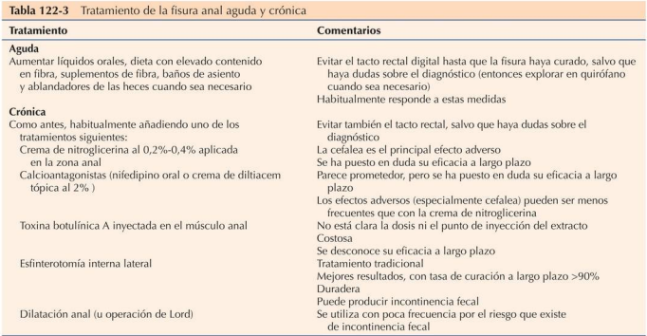
FISURA ANAL
Tratamiento

Slide 8
PRURITO ANAL
¿QUÉ ES?
Es el prurito localizado en el ano y en la piel perianal
Idiopático
No se conoce etiología subyacente
Secundario
Debido a un trastorno subyacente
Se debe realizar un estudio meticuloso a todos los pacientes porque se puede tratar de una enfermedad premaligna

Slide 9
PRURITO ANAL
Amamnesis y exploración física meticulosas.
Se debe registrar el patrón de irritación y se debe considerar la biopsia de cualquier piel anormal.
El prurito inducido por la dieta es simétrico, mientras que las causas infecciosas producen un patrón asimétrico de irritación anal.
La fuga de heces o de moco por incontinencia fecal y la fuga de moco por prolapso rectal o hemorroides pueden producir irritación y prurito
Se debe incluir la exploración del recto y del colon sigmoide
Otras causas:
Dermatitis de contacto
Infecciones (como candidiasis)
Parásitos
Enfermedades sistémicas (como diabetes mellitus)
Dieta (cualquier forma de café pueden ser los responsables mas frecuentes)
Algunos medicamentos

Slide 10
PRURITO ANAL
Eliminar posibles desencadenantes dietéticos como:
Café
Té
Chocolate
Durante un periodo de prueba
Modificar hábitos de limpieza:
Con frecuente el px siente que la zona anal no está limpia y frota vigorosamente la zona
Se recomienda frotar suavemente con toallitas faciales húmedas o toallitas infantiles
Se debe indicar al px que utilice agua sola y la mano para lavar el perineo en la bañera/ducha
Se pueden utilizar ungüentos o emulsificadores en lugar de jabón
Evitar jabones perfumados y los astringentes

